Slide 1
I risultati delle Indagini IEA TIMSS e TIMSS ADVANCED 2015
Laura Palmerio
Responsabile Area Indagini internazionali
INVALSI

Slide 2
L’indagine IEA TIMSS 2015
Sesta edizione
Obiettivo ➔ rilevazione degli apprendimenti degli studenti in Matematica e in Scienze al quarto e all’ottavo anno di scolarità
Trend di 20 anni ➔ dal 1995 al 2015
Paesi partecipanti ➔ 49 per il quarto anno, 39 per l’ottavo anno di scolarità. L’Italia ha partecipato a entrambe le rilevazioni

Slide 3
L’indagine IEA TIMSS ADVANCED 2015
Terza edizione
Obiettivo ➔ rilevazione degli apprendimenti degli studenti in Matematica e Fisica all'ultimo anno della scuola secondaria (STEM programs)
Trend di 20 anni ➔ dal 1995 al 2015
9 Paesi partecipanti

Slide 4
Nord Est: 525
Sud Isole: 477

Slide 5
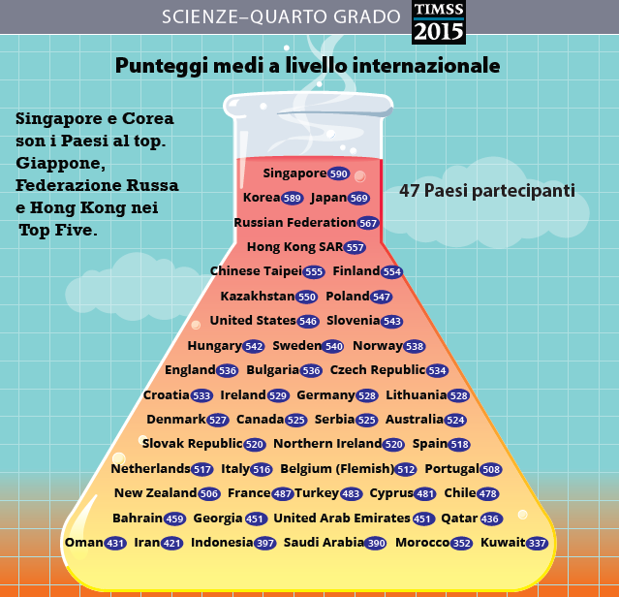
Nord Est: 533
Sud Isole: 491

Slide 6
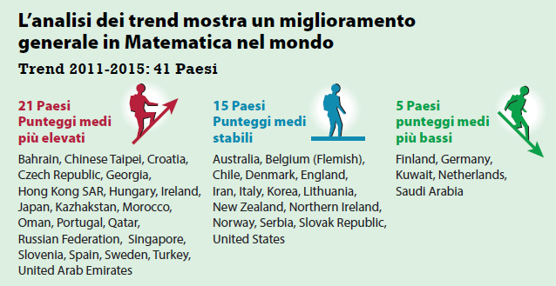
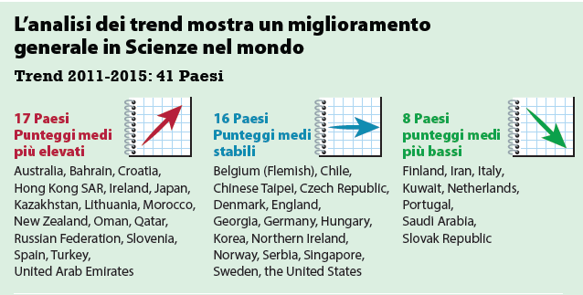
MATEMATICA – 4° GRADO
SCIENZE – 4° GRADO

Slide 7
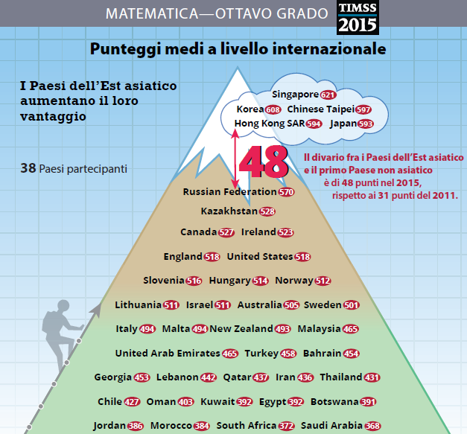
Nord Est: 520
Sud Isole: 452

Slide 8
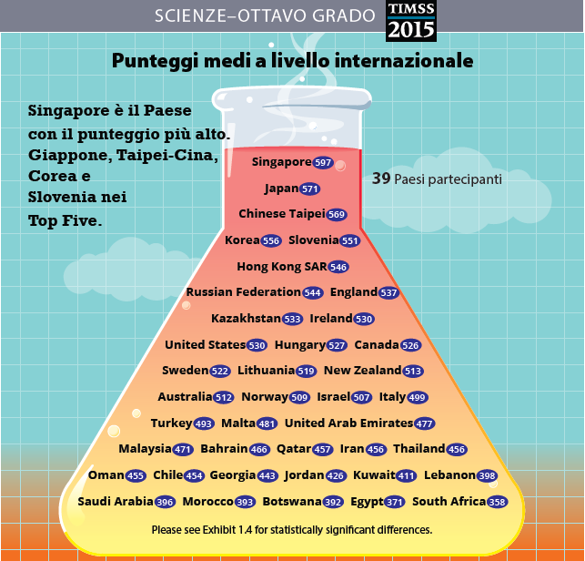
Nord Est: 529
Sud Isole: 456

Slide 9
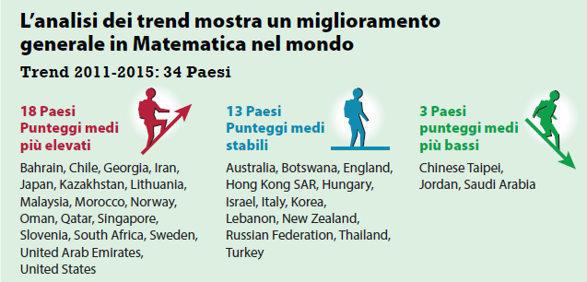
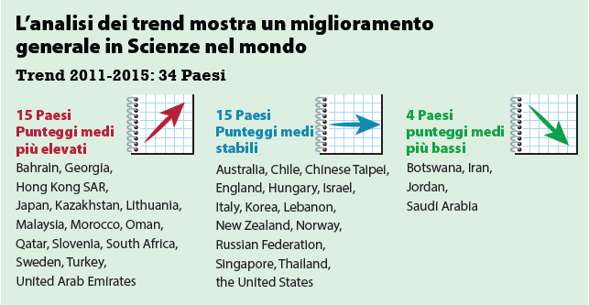
MATEMATICA – 8° GRADO
SCIENZE – 8° GRADO

Slide 10
Liceo scientifico 445
Nord Est: 483
Ist. Tecnici sett. Tecnologico 356
422
Sud Isole: 348

Slide 11
Nord Est: 443
374
Sud Isole: 290

Slide 12
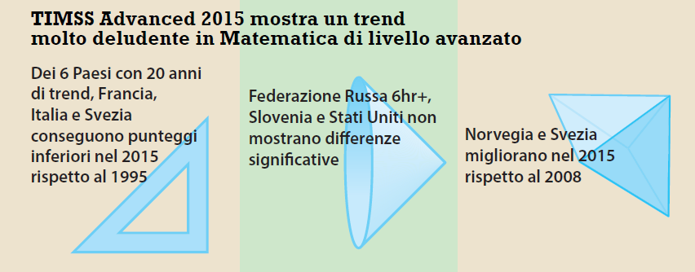
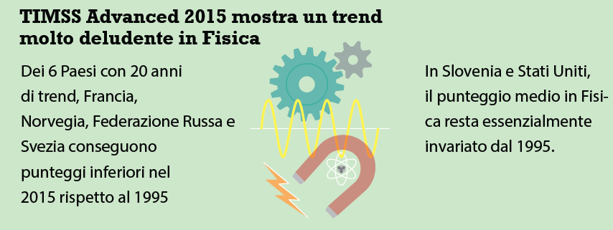
MATEMATICA – 13° GRADO
-61
FISICA – 13° GRADO
L’Italia peggiora
rispetto al 2008 (-48)

Slide 13
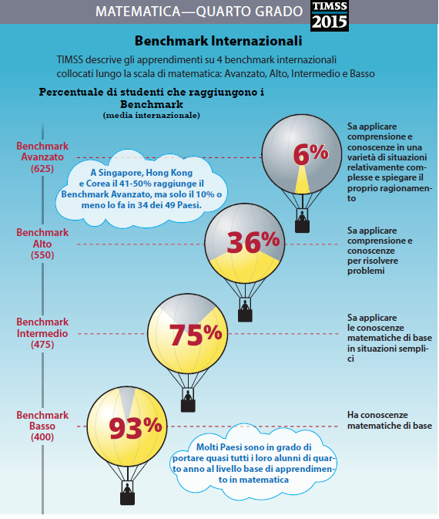
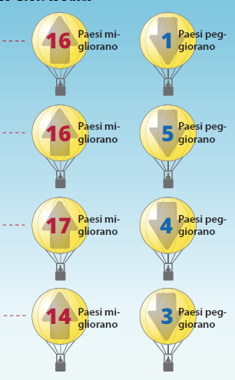
Trend 2011- 2015: 41 Paesi
Italia 4%
Italia 28%
Italia 69%
Italia 93%

Slide 14
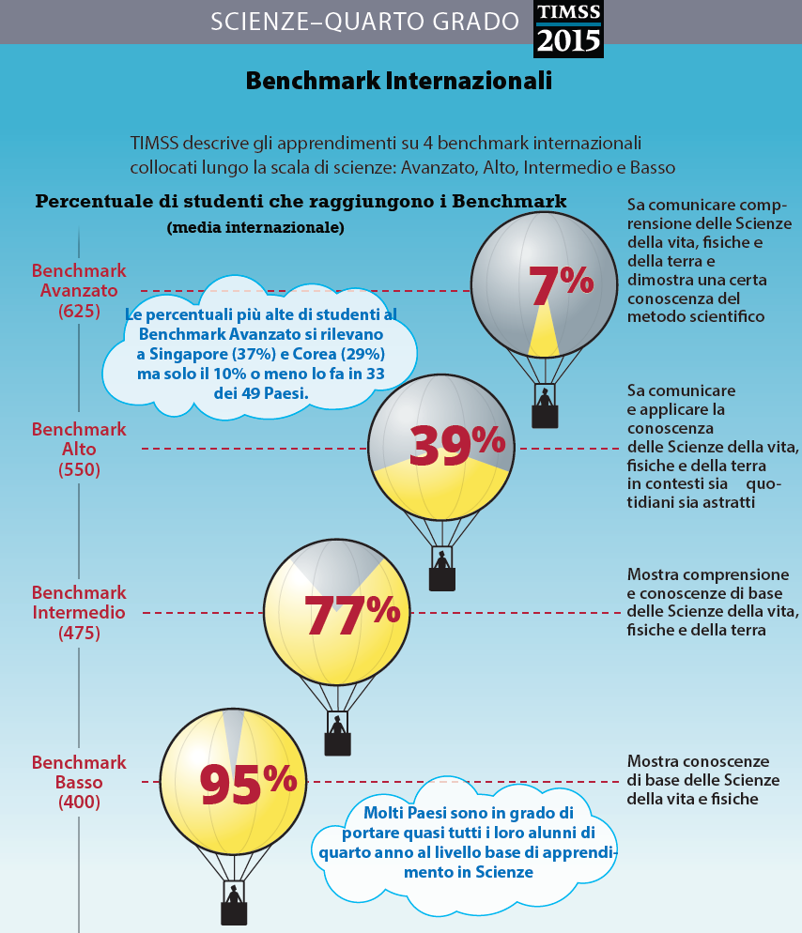
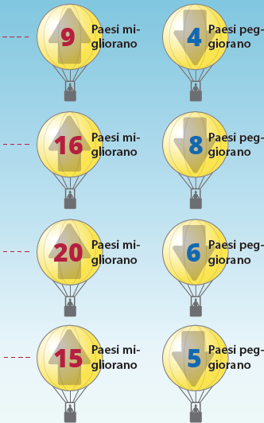
Trend 2011- 2015: 41 Paesi
Italia 4%
Italia
Italia 32%
Italia
Italia 75%
Italia 95%

Slide 15
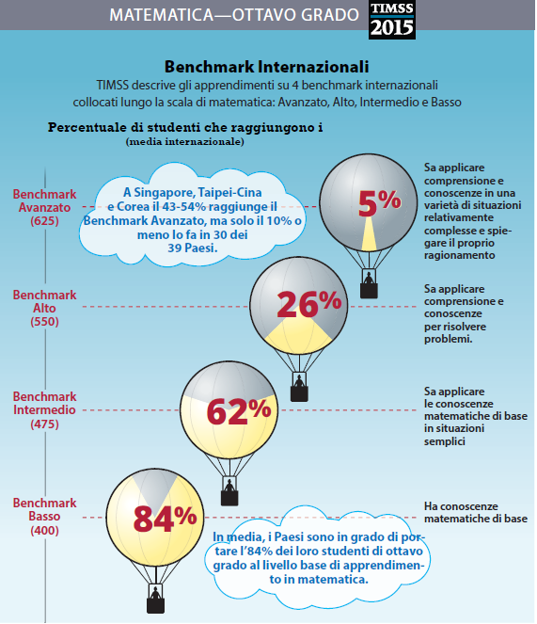
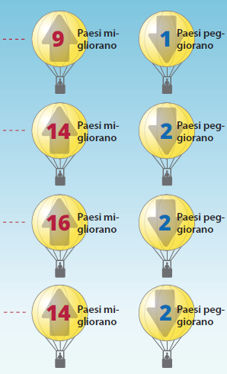
Trend 2011- 2015: 34 Paesi
Italia 3%
Italia 24%
Italia 62%
Italia 89%

Slide 16
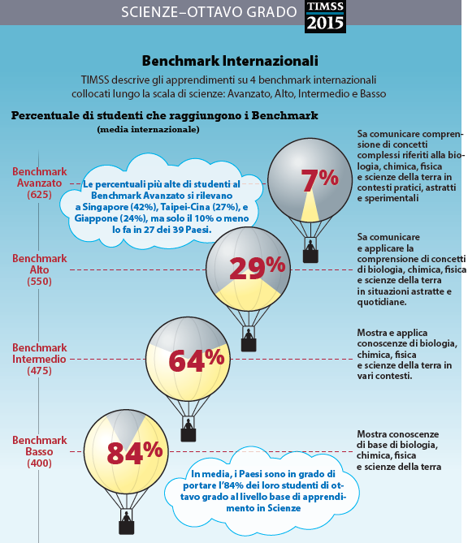
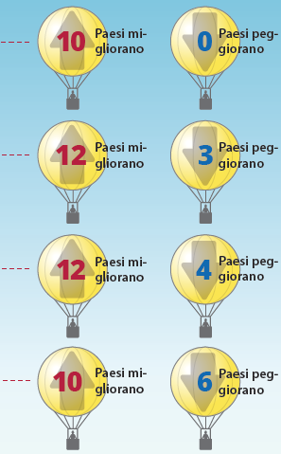
Trend 2011- 2015: 34 Paesi
Italia 4%
Italia 26%
Italia 64%
Italia 89%

Slide 17
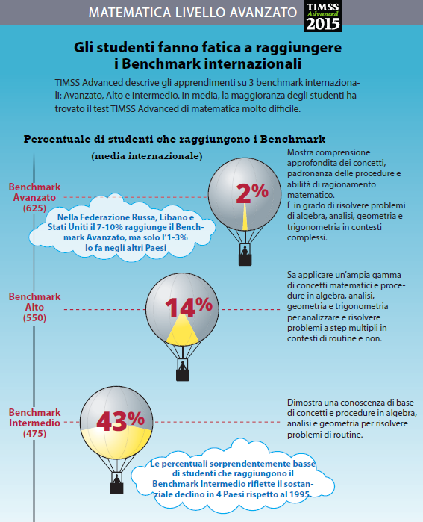
Italia 2%
Nessun Paese migliora
Italia 12%
Italia 34%
(-7% risp. 2008)

Slide 18
Italia 1%
Solo la Slovenia migliora nel Benchmark Avanzato
Italia 7%
(-4% risp. 2008)
Italia 22%
(-9% risp. 2008)

Slide 19
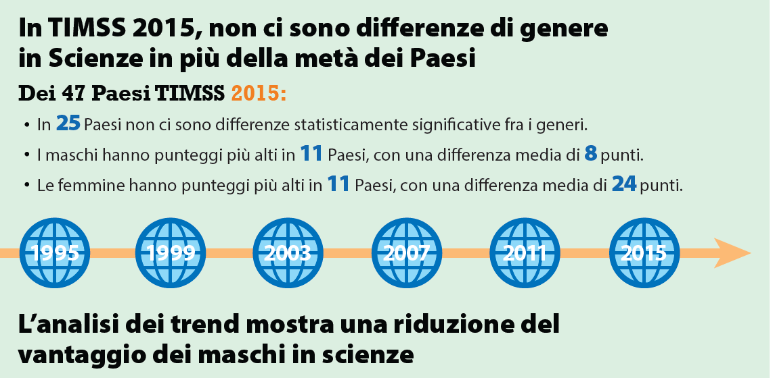
QUARTO GRADO
ITALIA: + 20 PUNTI
DIFFERENZE DI GENERE
ITALIA: + 9 PUNTI

Slide 20
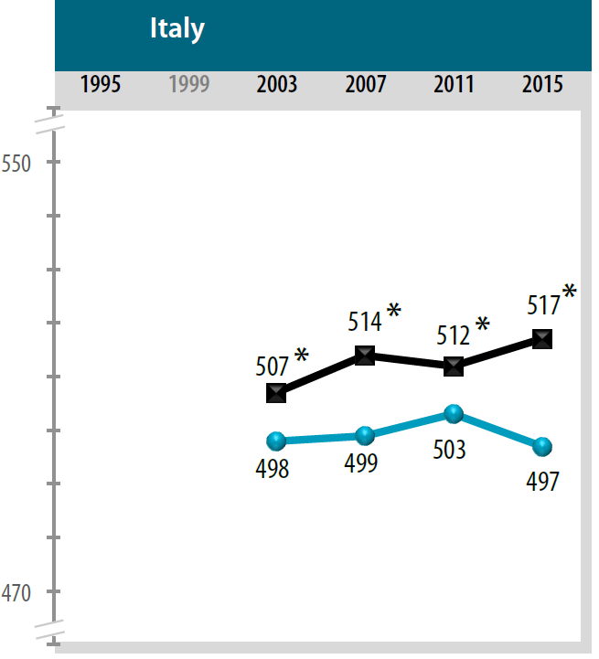
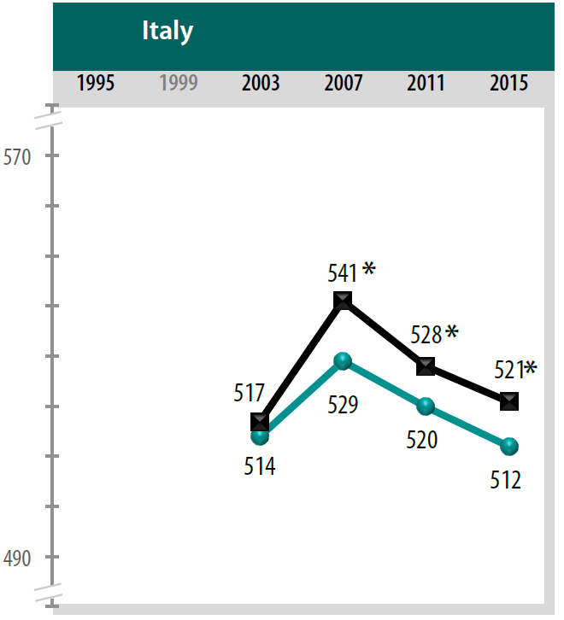
Analisi dei trend – Quarto grado
MATEMATICA
SCIENZE

Slide 21
OTTAVO GRADO
ITALIA: + 7 PUNTI
DIFFERENZE DI GENERE
ITALIA: + 10 PUNTI

Slide 22
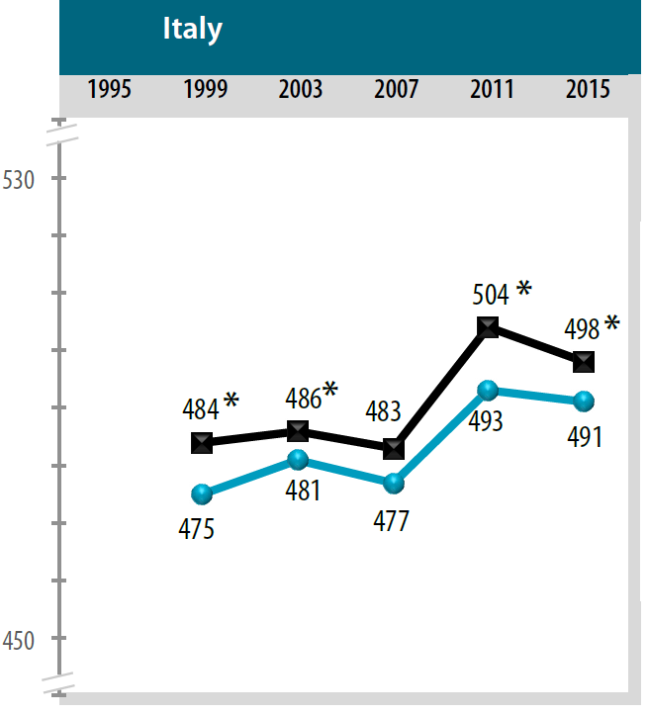
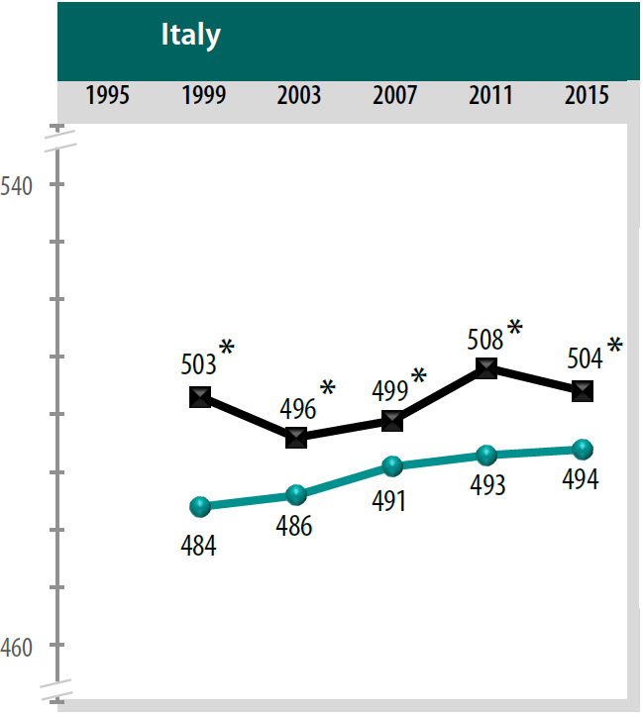
Analisi dei trend – Ottavo grado
MATEMATICA
SCIENZE

Slide 23
Analisi dei trend – Matematica
QUARTO GRADO
OTTAVO GRADO

Slide 24
Analisi dei trend – Scienze
QUARTO GRADO
OTTAVO GRADO

Slide 25
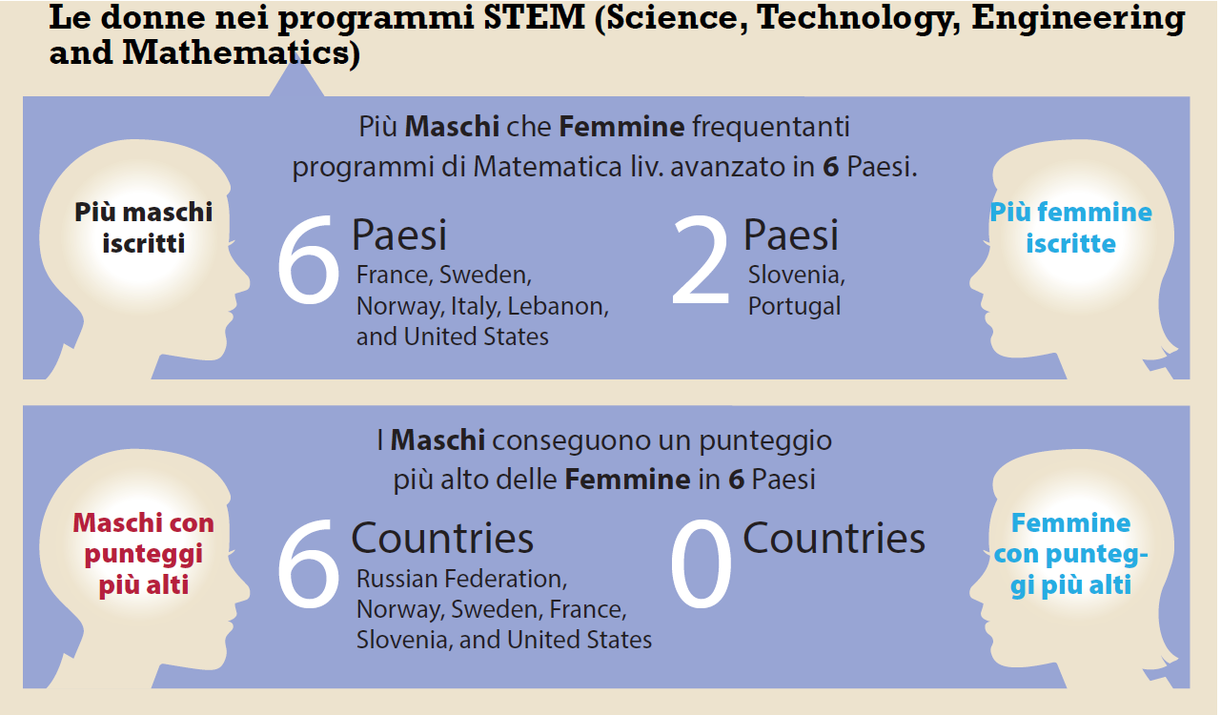
MATEMATICA LIVELLO AVANZATO
Centro e Nord Est:
le ragazze fanno meglio dei ragazzi
Nel Sud Isole fanno meglio i ragazzi

Slide 26
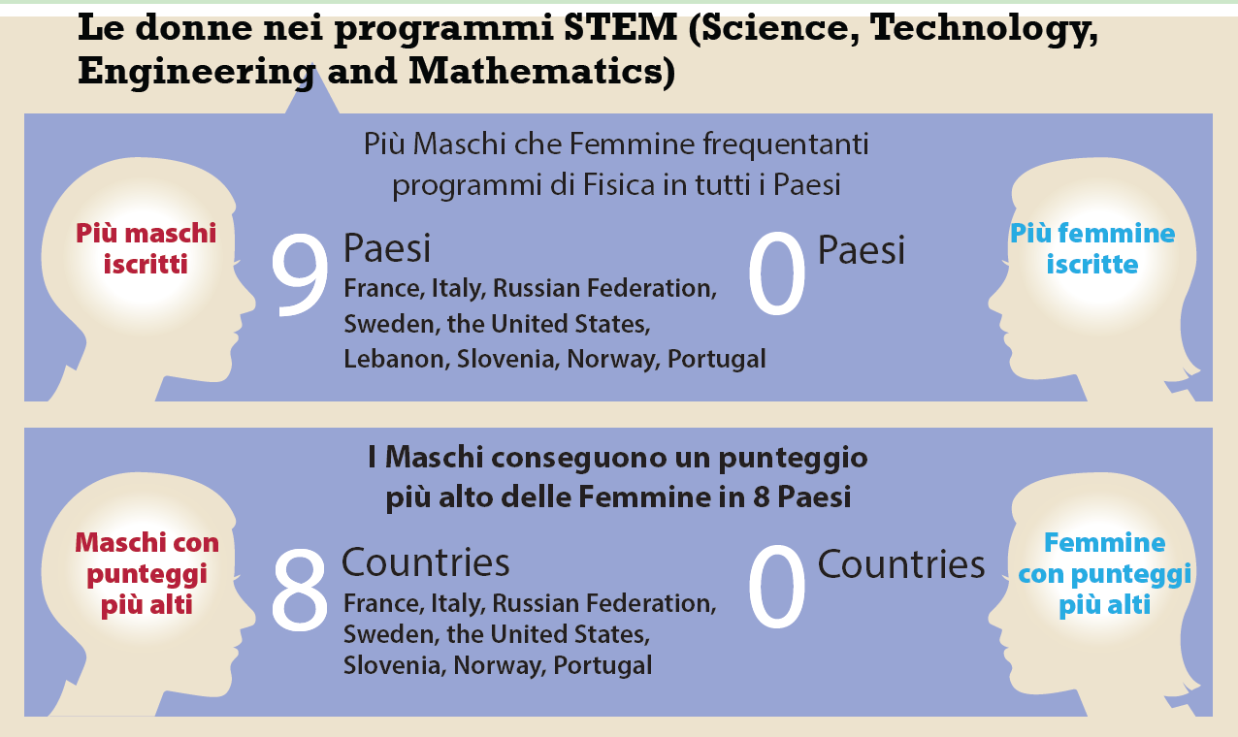
FISICA
Sud Isole, Nord Ovest e Centro:
i ragazzi fanno meglio delle ragazze

Slide 27
L’indagine OCSE PISA 2015
Sesta edizione con la literacy scientifica come ambito principale
Ambiti secondari: literacy in lettura e literacy matematica
Collaborative problem solving
Financial literacy (Opzione internazionale)

Slide 28
I numeri dell’Italia in PISA 2015
11.583 Studenti valutati
Popolazione stimata: quasi 500 mila studenti di 15 anni
474 scuole partecipanti
NOVITA’ DI PISA 2015
Test totalmente computer-based

Slide 29
Opzioni implementate
Campione aggiuntivo di studenti di II anno di scuola secondaria di II grado (6.400 studenti)
Questionario Docente
Questionario Genitori
Tecnologie dell’Informazione e della comunicazione (TIC)
Carriera scolastica

